Slide 1

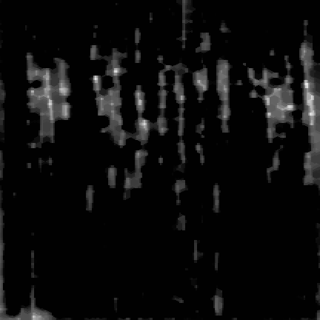
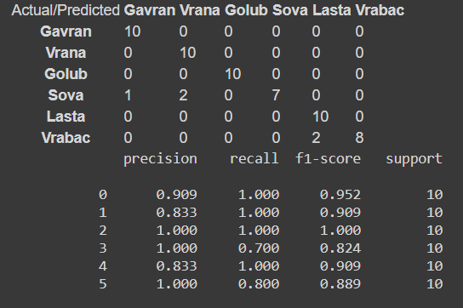
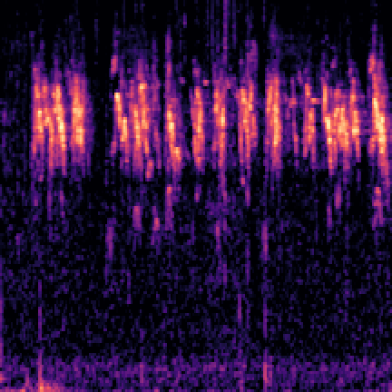
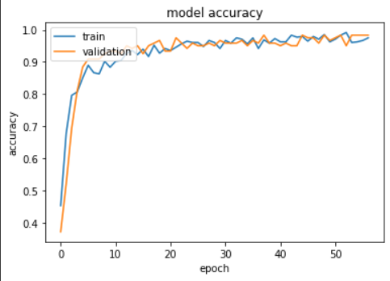
KLASIFIKACIJA PTICA NA OSNOVU ZVUKA
Marinković Milan
Fakultet tehničkih nauka
Soft kompjuting
Mentor: Vidaković Dragan
Uvod
Cilj projekta je dizajnirati softver koji će vršiti klasifikaciju ptica na osnovu zvuka. Na ulazu je zvuk određenog trajanja, a program bi trebalo, na osnovu toga, da na izlazu da koja vrsta ptice je u pitanju.
Ovaj softver bi olakšao raspoznavanje ptica u situaciji kada čujemo njeno pjevanje, ali je ne vidimo.
Sistem vrši klasifikaciju 7 vrsta ptica: gavran, vrana, sova, golub, lasta, vrabac.
Rezultati za validacioni skup podataka su za tačnost u prosjeku oko 96.1%, dok je vrijednost loss funkcije oko 0.108.
Na testnom skupu, sistem je u prosjeku ostvario 93.3% tačnosti, te 0.213 za vrijednost loss funkcije.
Nakon primjene navedene biblioteke, slika je konvertovana u crno-bijelu sliku i izvršeno je zatvaranje (dilacija + erozija), kako bi se popunile praznine nastale primjenom biblioteke. Slika 2 predstavlja ulaznu sliku u CNN mrežu.
Zbog ručno kreiranog skupa podataka, koji ukupno broji oko 660 primjera, korištena je tehnika transfer learning. Model je obučavan na pretreniranoj mreži ResNet-18, koja broji oko 11 miliona parametara.
Korišten je Adagrad optimizator, iako je SGD pokazao slične rezultate, sa Adagrad optimizatorom, mreža je bila dosta stabilnija, sa manjim skokovima u tačnosti sistema.
S obzirom na to da postoji 6 klasa ptica, korištena je categorical crossentropy funkcija za računanje loss-a.
Slika 2. Rezultat dobijen računanjem melspectrogram-a sa primjenom noisereduce-a i tehnike zatvaranja
Skup podataka
Podaci su preuzeti sa sajta xeno-canto i podijeljeni u 3 grupe. Prvu grupu čine testni podaci, oko 480 primjera, gdje za svaku vrstu ima oko 80 primjera.
Druga grupa podataka je validaciona grupa i čini je 120 primjera, 20 po vrsti.
Treća grupa je testna grupa i za svaku vrstu je prikupljeno oko 10 primjera.
Svi podaci su zvučni snimci u mp3 formatu.
Slika 4. Rezultati sistema za svaku vrstu pojedinačno na test skupu podataka
Zaključak
Analizirajući rezultate, može se reći da je sistem uspješno izvršio klasifikaciju ptica. Transfer learning se u ovom slučaju pokazao kao dobar metod pri klasifikaciji, iako su podaci nad kojima je ResNet-18 mreža trenirana dosta različiti u odnosu na podatke u ovom radu, CNN mreža je ipak uspjela da ostvari značajne rezultate.
Sistem je vršio klasifikaciju 6 vrsta ptica, ali svaka od tih vrsta ima mnoštvo podvrsta, gdje svaka podvrsta ima svoj način pjevanja. Takođe, pjevanje se razlikuje od uzrasta ptice, situacije (upozorenje na opasnost, obavještenje o pronađenom izvoru hrane, ...), te drugih faktora. Za potrebe projekta, od svake vrsta uzeta je jedna reprezentativna podvrsta koja se klasifikovala.
Metodologije
Za klasifikaciju ptica korištena je CNN mreža. CNN na ulazu prima slike, te je bilo potrebno prvo zvučni snimak poboljšati, uklanjajući šum, onda pretvoriti u sliku i izvršiti dodatna poboljšanja slike, a zatim sliku proslijediti na ulaz CNN mreže.
Prvi korak je bio primjena python biblioteke noisereduce, koja u velikoj mjeri uklanja pozadinske zvukove i buku, na taj način se dobija čist i jasan zvuk ptice.
Rezultati
Podaci su podijeljeni u tri skupa, trening, validacioni i testni skup. U približnom omjeru 70:20:10.
Na trening skupu, ostavaren je rezultat od 99,9% tačnosti, dok vrijednost loss funkcije iznosi u prosjeku 0.017.
Reference
https://www.xeno-canto.org/
https://github.com/ftn-ai-lab/sc-2020-siit
https://arxiv.org/pdf/2007.11154.pdf
https://towardsdatascience.com/sound-based-bird-classification-965d0ecacb2b
https://www.kaggle.com/c/birdsong-recognition/discussion/183208
https://github.com/miki-lauda/klasifikacija-ptica
Slika 1. Rezultat dobijen računanjem melspectrogram-a, bez primjene noisereduce-a
Slika 3. Tačnost sistema po epohama na trening skupu

